Slide 1

.
детский сад «Золушка» №4
презентация на тему «Комната природы»
подготовила воспитатель Чмутова Л.О.
г. Стародуб 2016 г

Slide 2
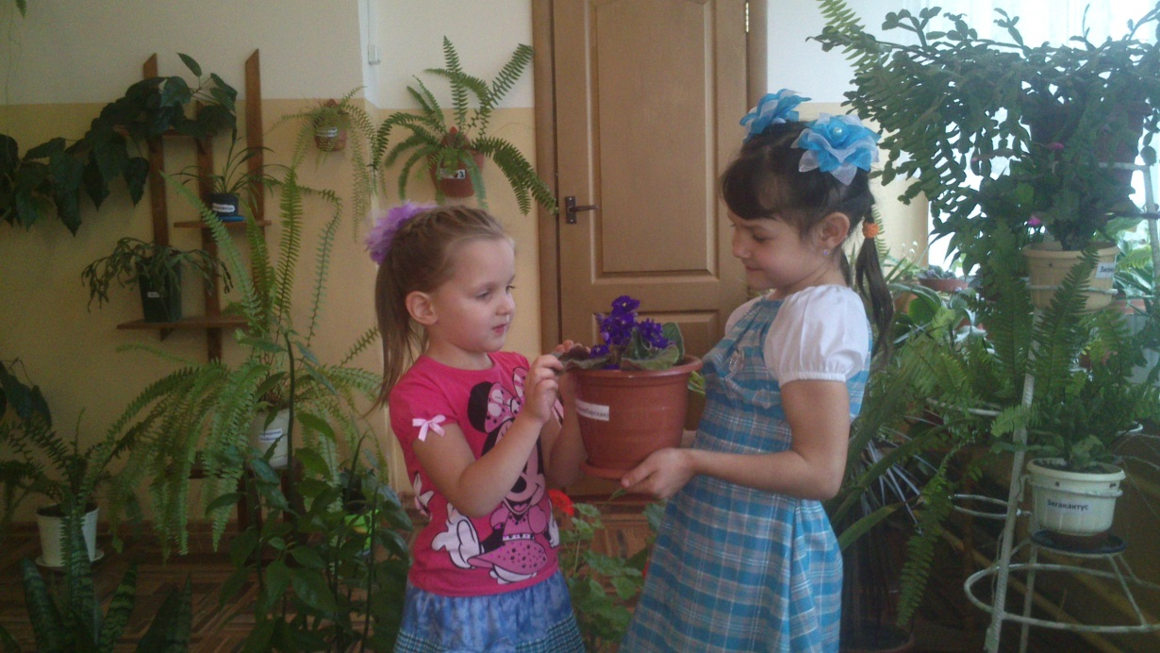
В нашем детском саду открыла для детей свои двери комната природы. Сюда дети приходят не только на экскурсию, но и принимают сами участие в жизни животных и растений.

Slide 3
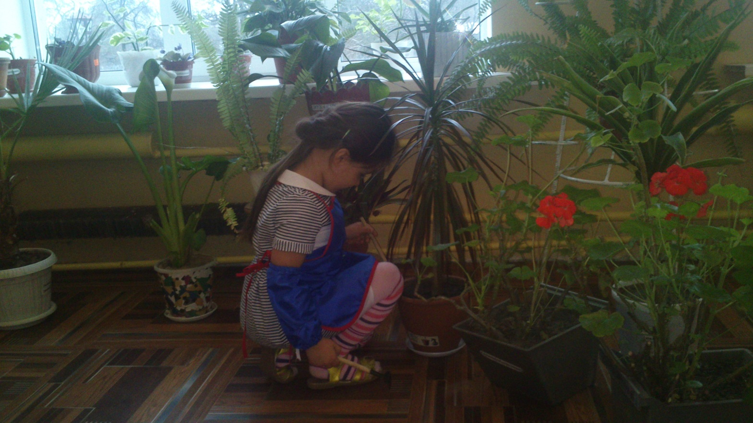
В комнате природы представлены разнообразные комнатные растения: герани, спацифиллум, бегонии, фиалки.

Slide 4
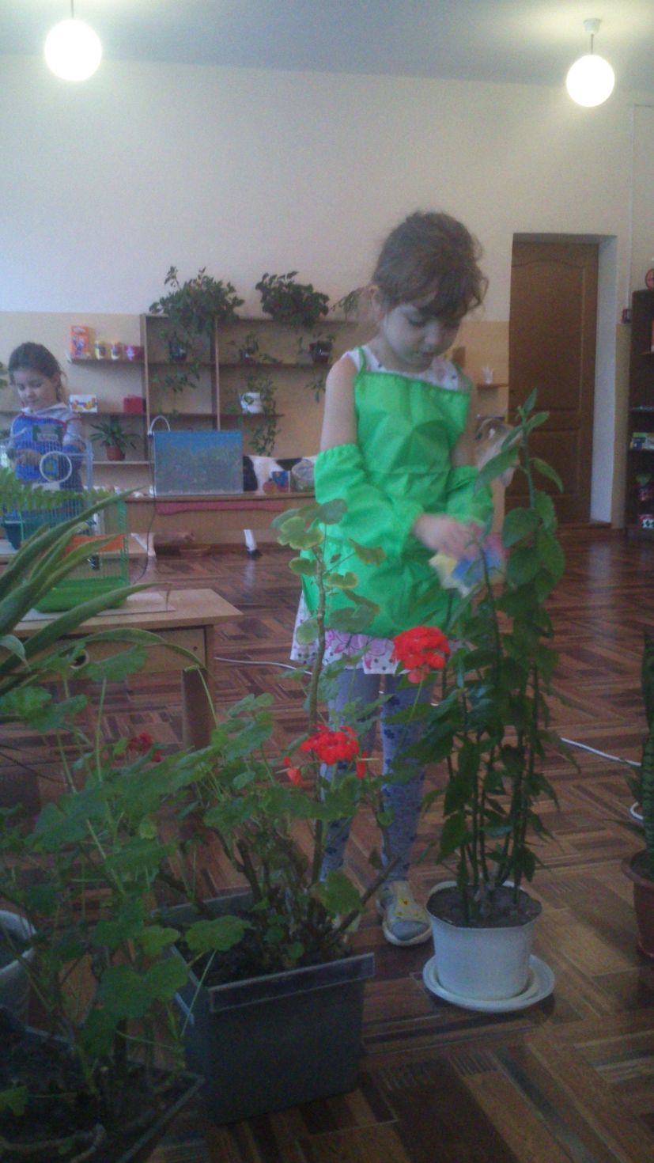
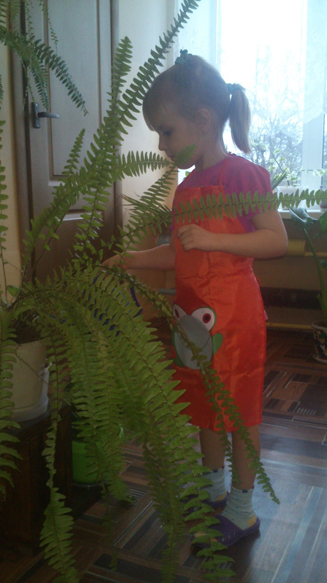

Slide 5
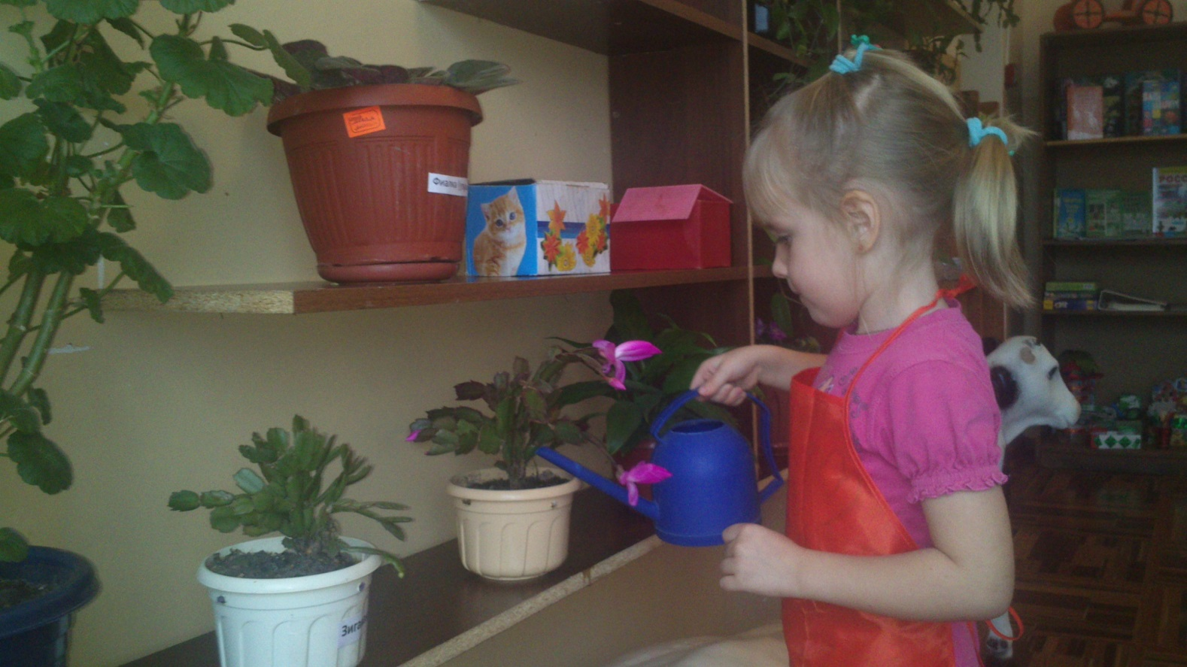
Дети знакомятся не только с комнатными растениями, но и учатся наблюдать за их ростом, развитием.

Slide 6
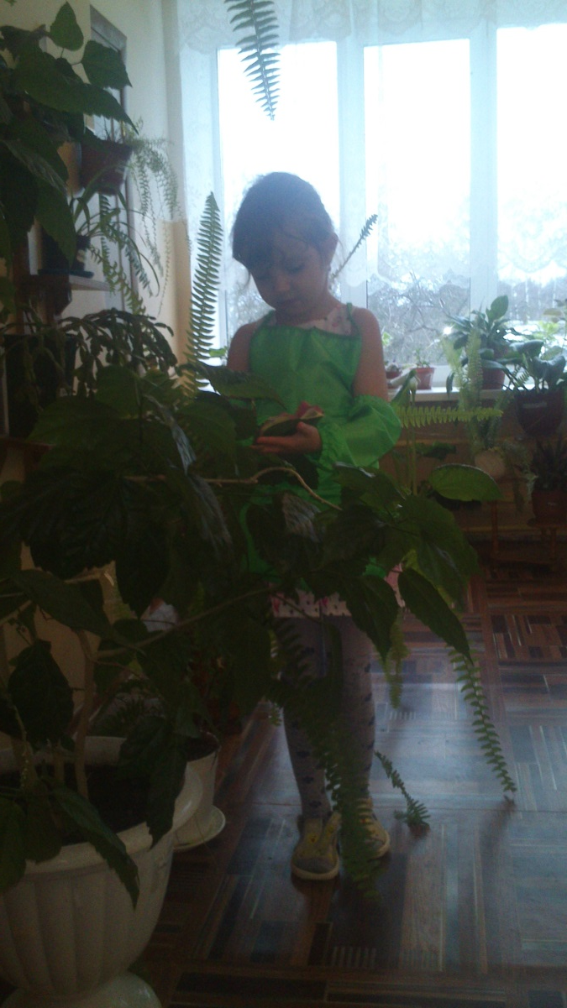
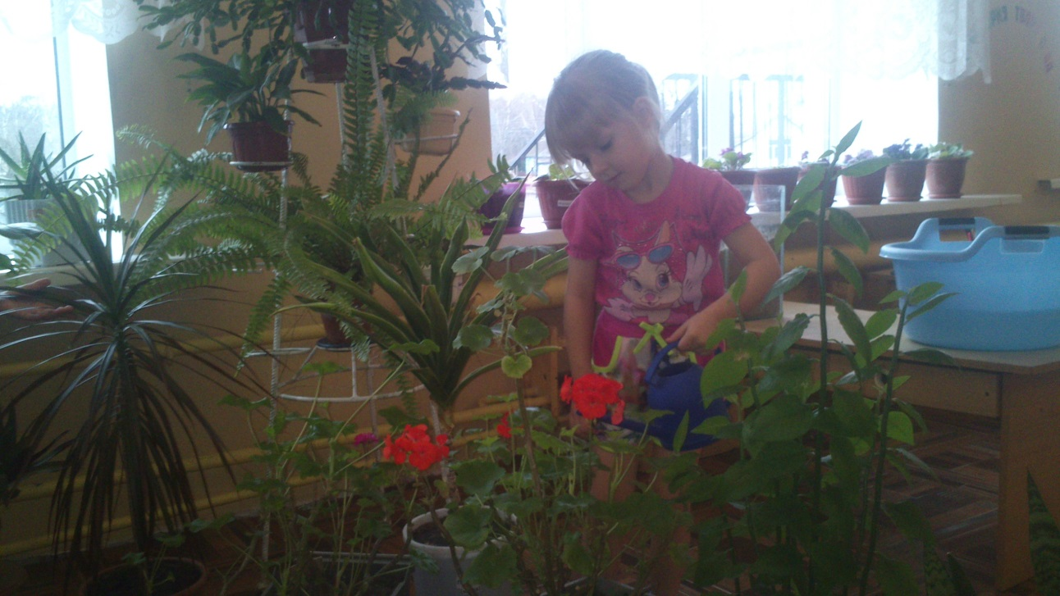
Дети ухаживают за ними, проявляют активность и самостоятельность.

Slide 7
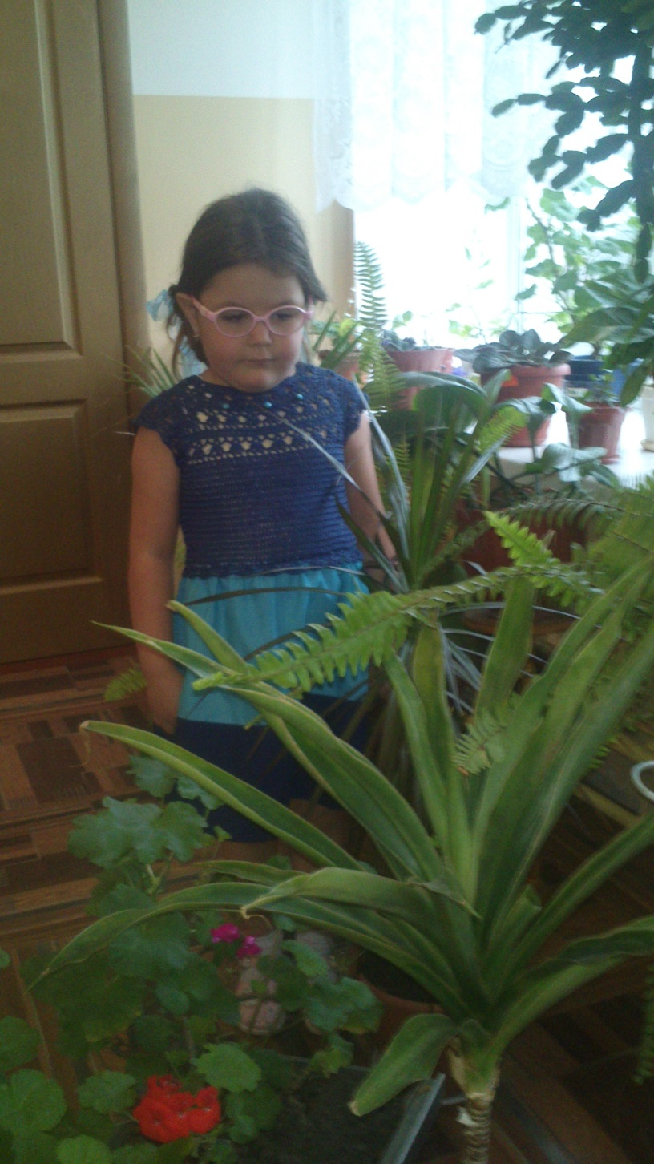
Про цветы не забываем.
Как ухаживать? мы знаем!
Почву взрыхляем, поливаем
Красоту оберегаем.
Удивляемся всему-
Как? Зачем? И почему?

Slide 8
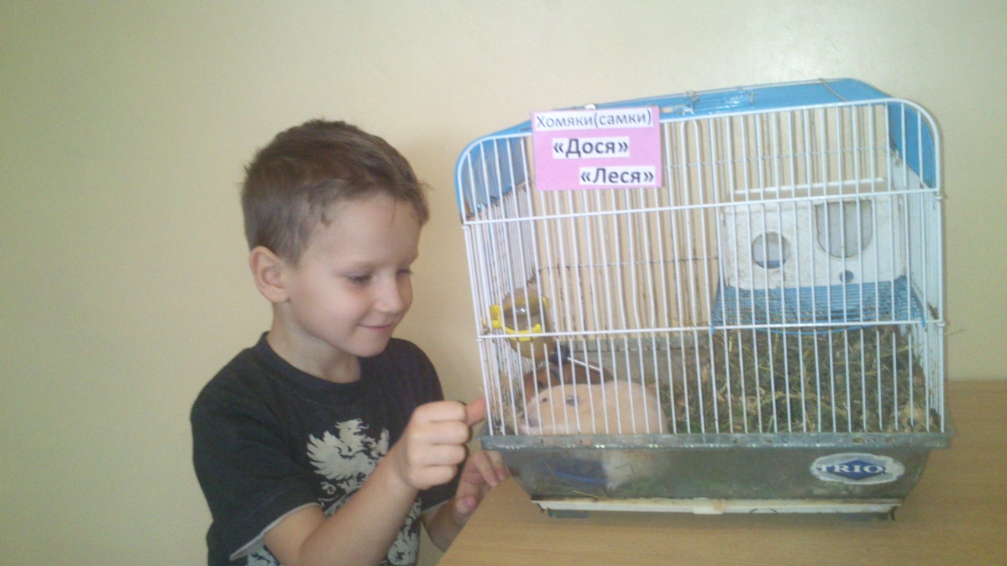
В комнате природы с комнатными растениями проживают любимцы детей.

Slide 9
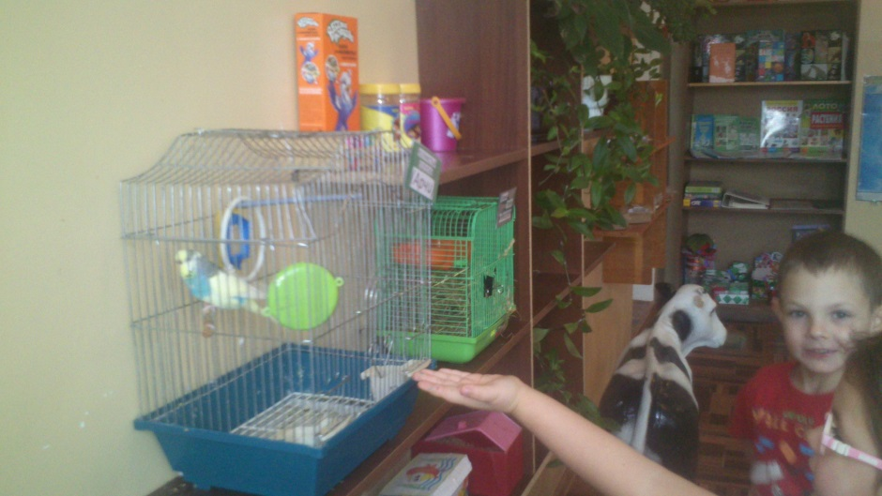
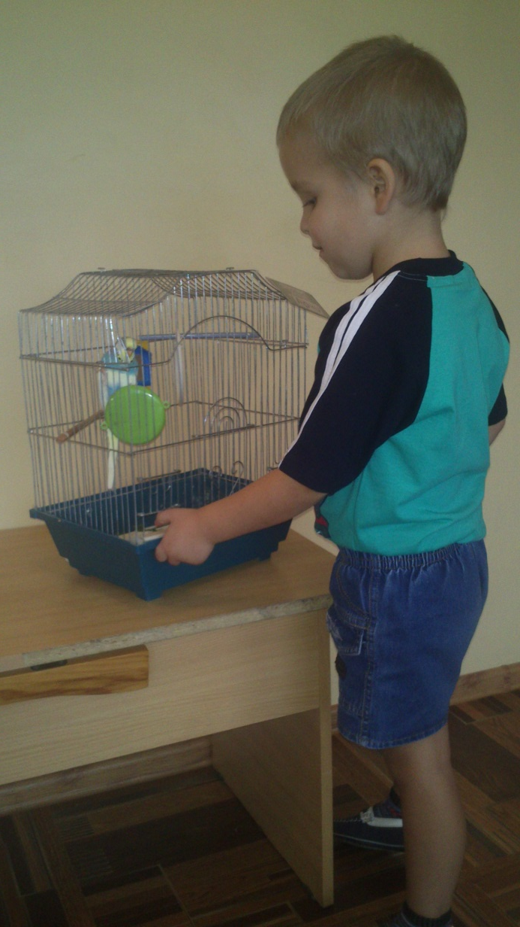
Ребята с удовольствием занимаются с питомцами и ухаживают за ними.
А вот попугайчик в клетке сидит
Его мы любим очень кормить.

Slide 10
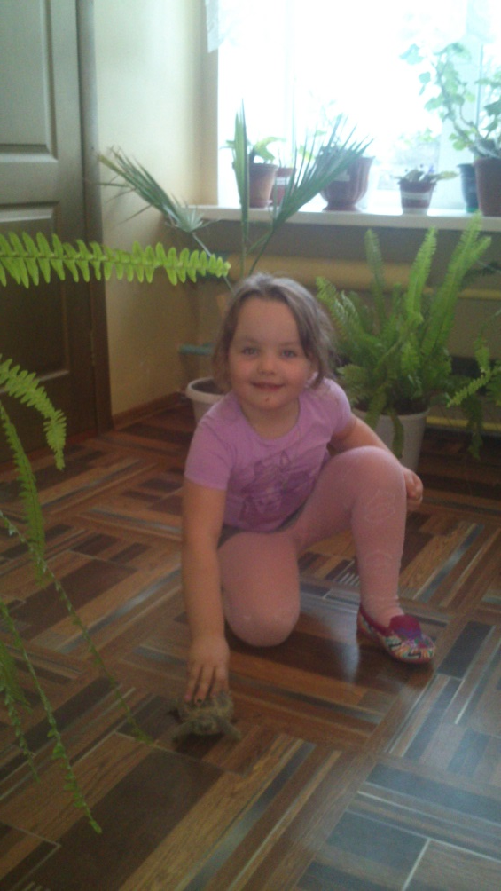
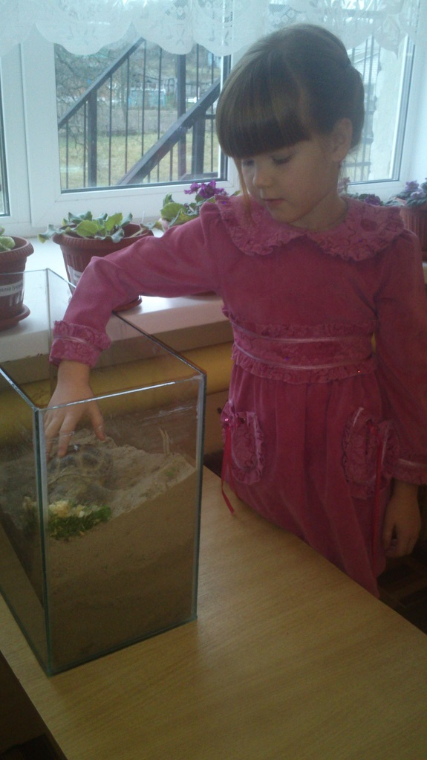
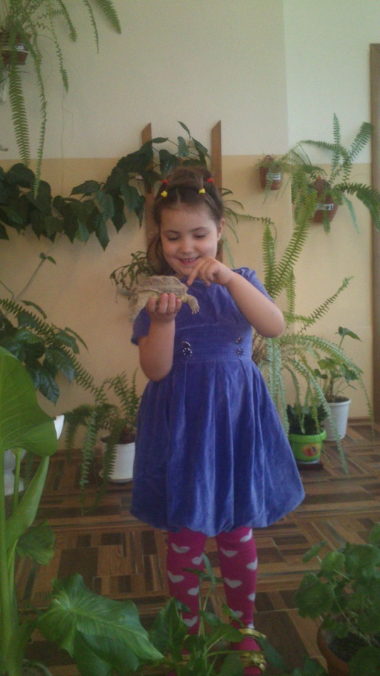
Это природный наш уголок,
Здесь черепашка Кассандра живёт.
Мы её кормим, воду меняем,
С нами на коврик играть отпускаем.

Slide 11
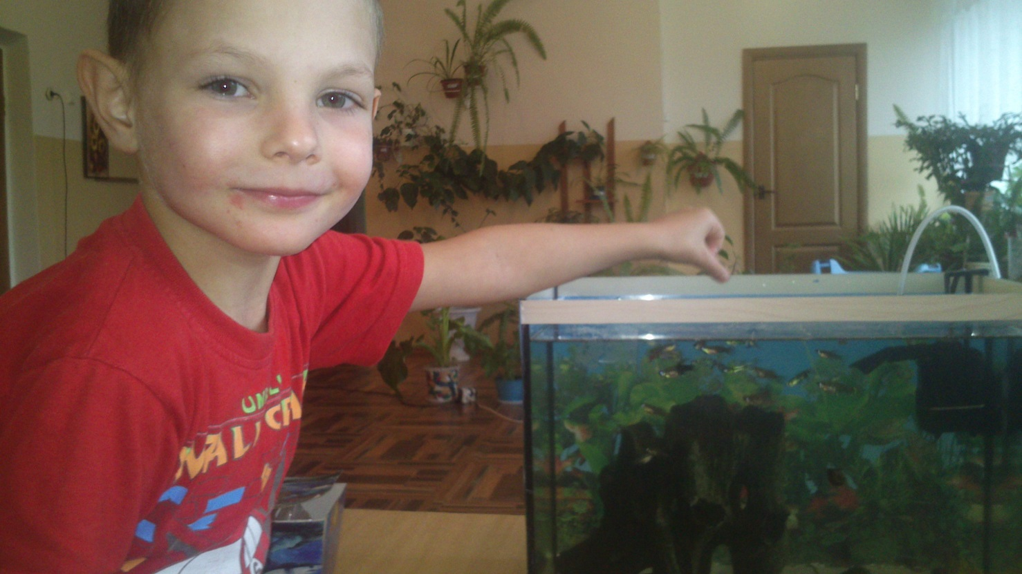
Это аквариум-маленький пруд,
В нём разноцветные рыбки живут.

Slide 12
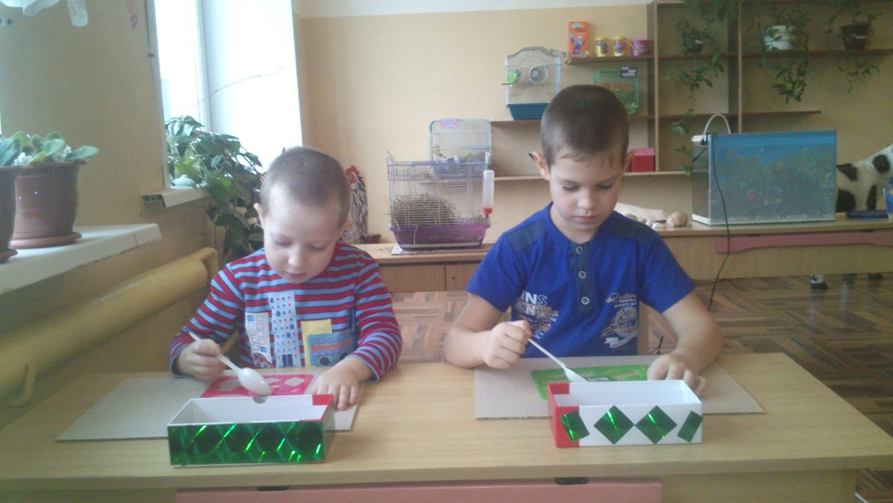
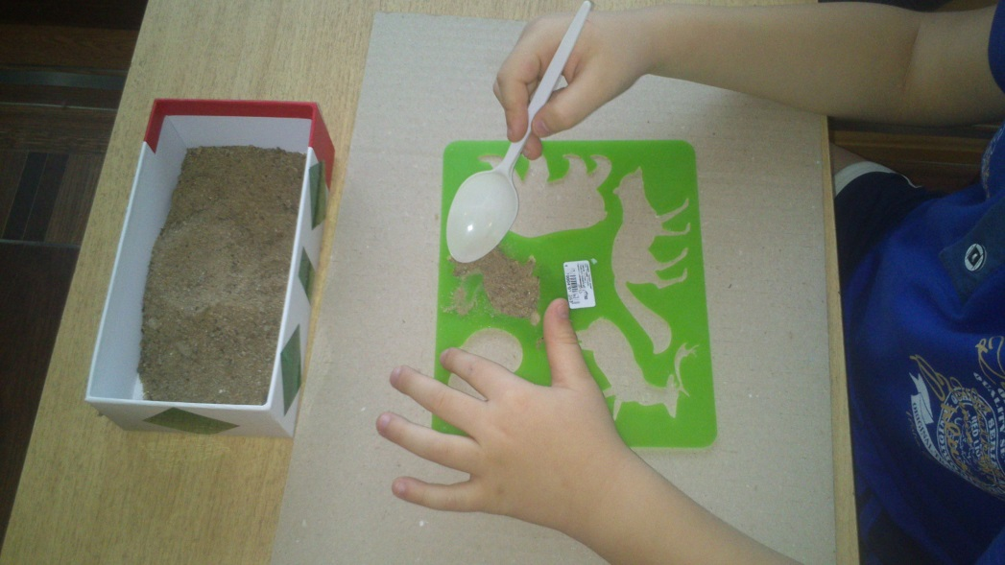
Занимательные игры с песком.

Slide 13
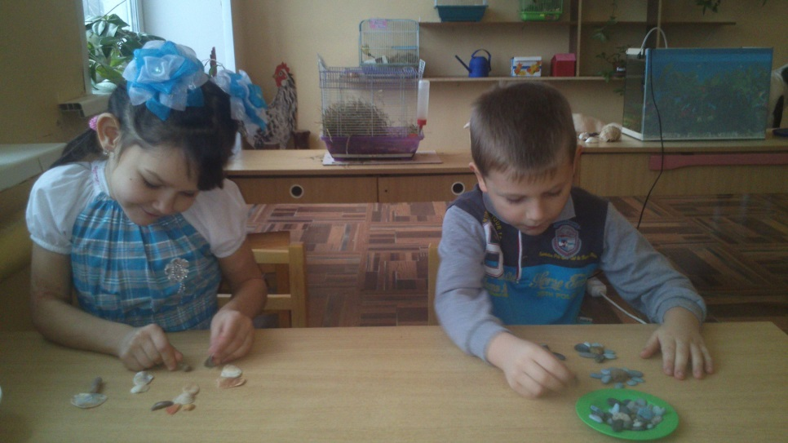
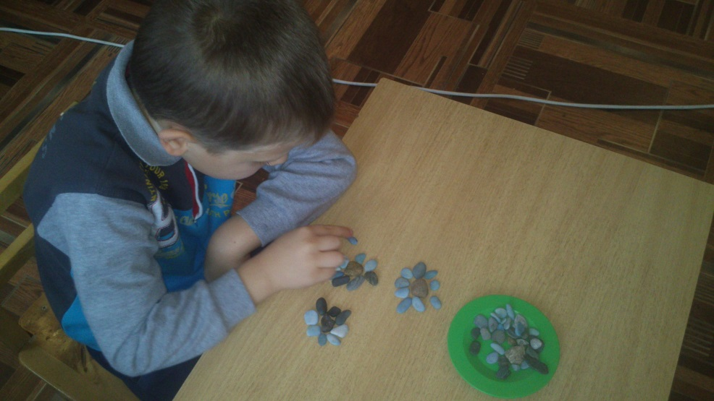
Дети с удовольствием играют с камушками, ракушками, наблюдают за красотой природного материала.

Slide 14
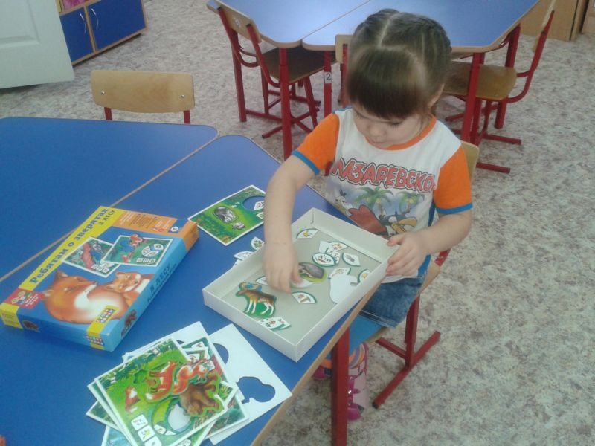
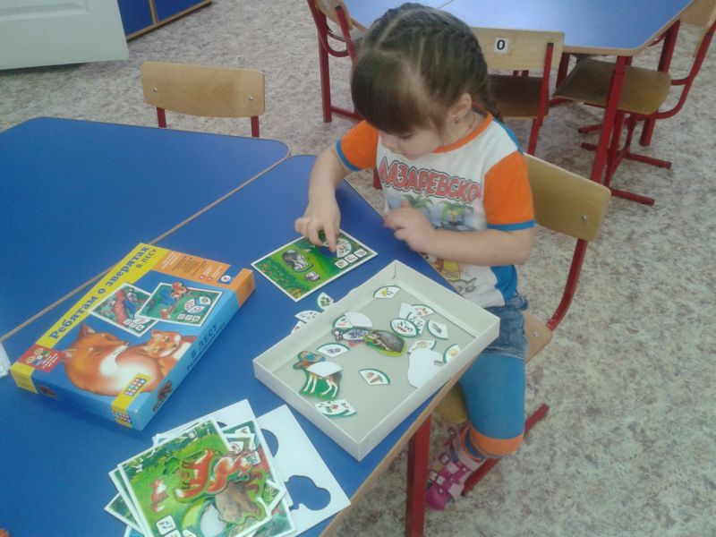
В комнате природы представлены настольные игры, дети с удовольствием играют.

Slide 15
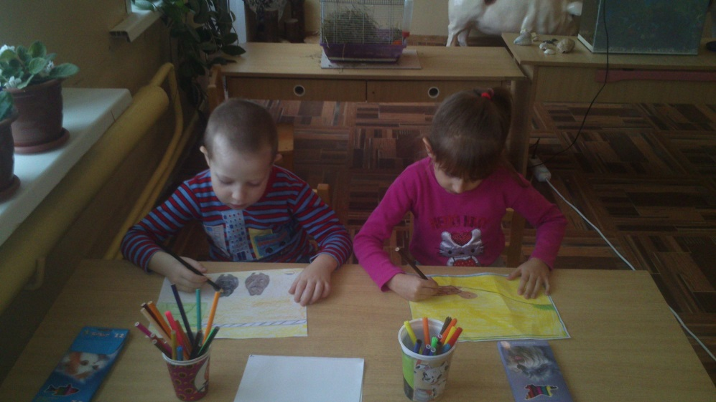
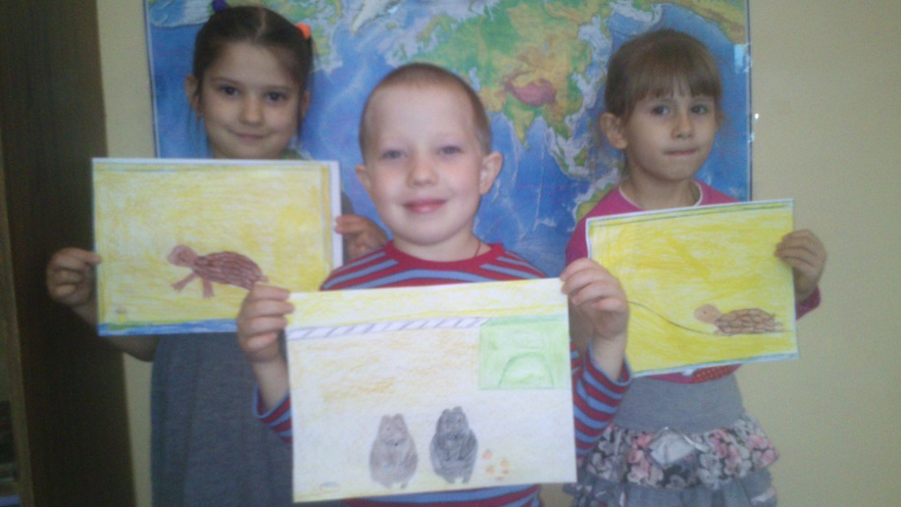
Наше творчество.

Slide 16
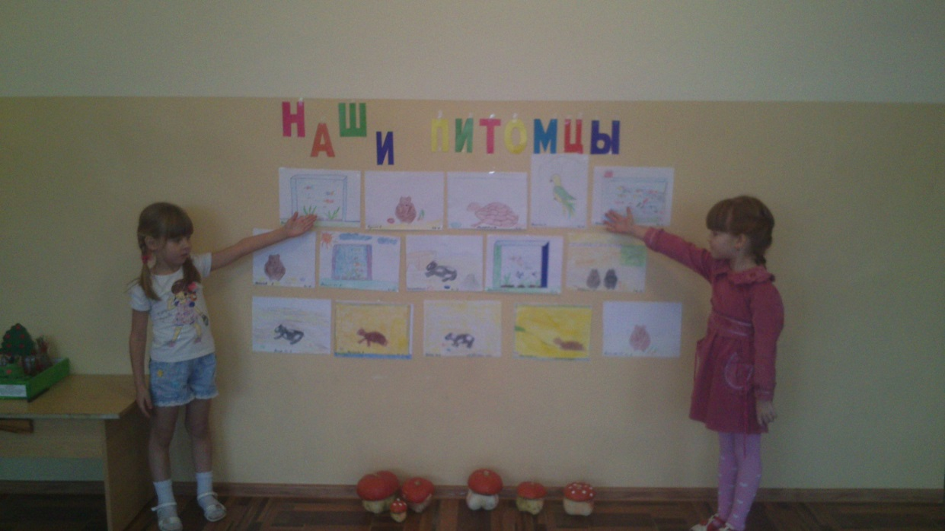
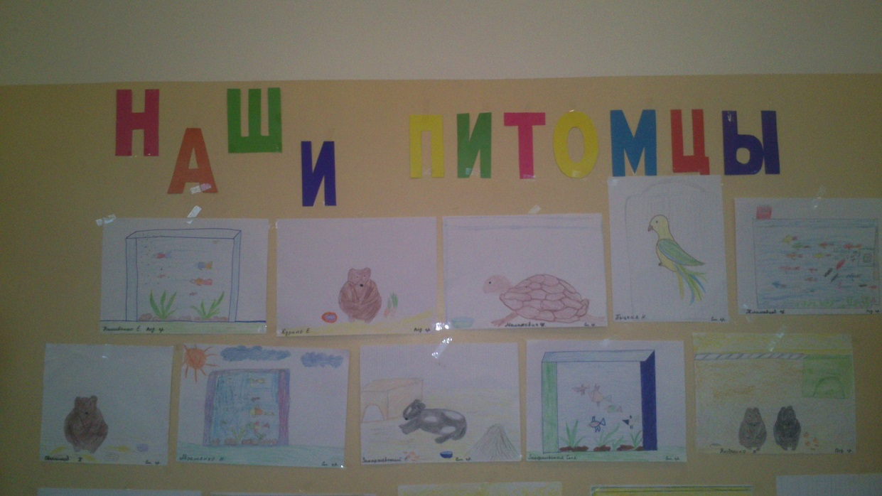

Slide 17
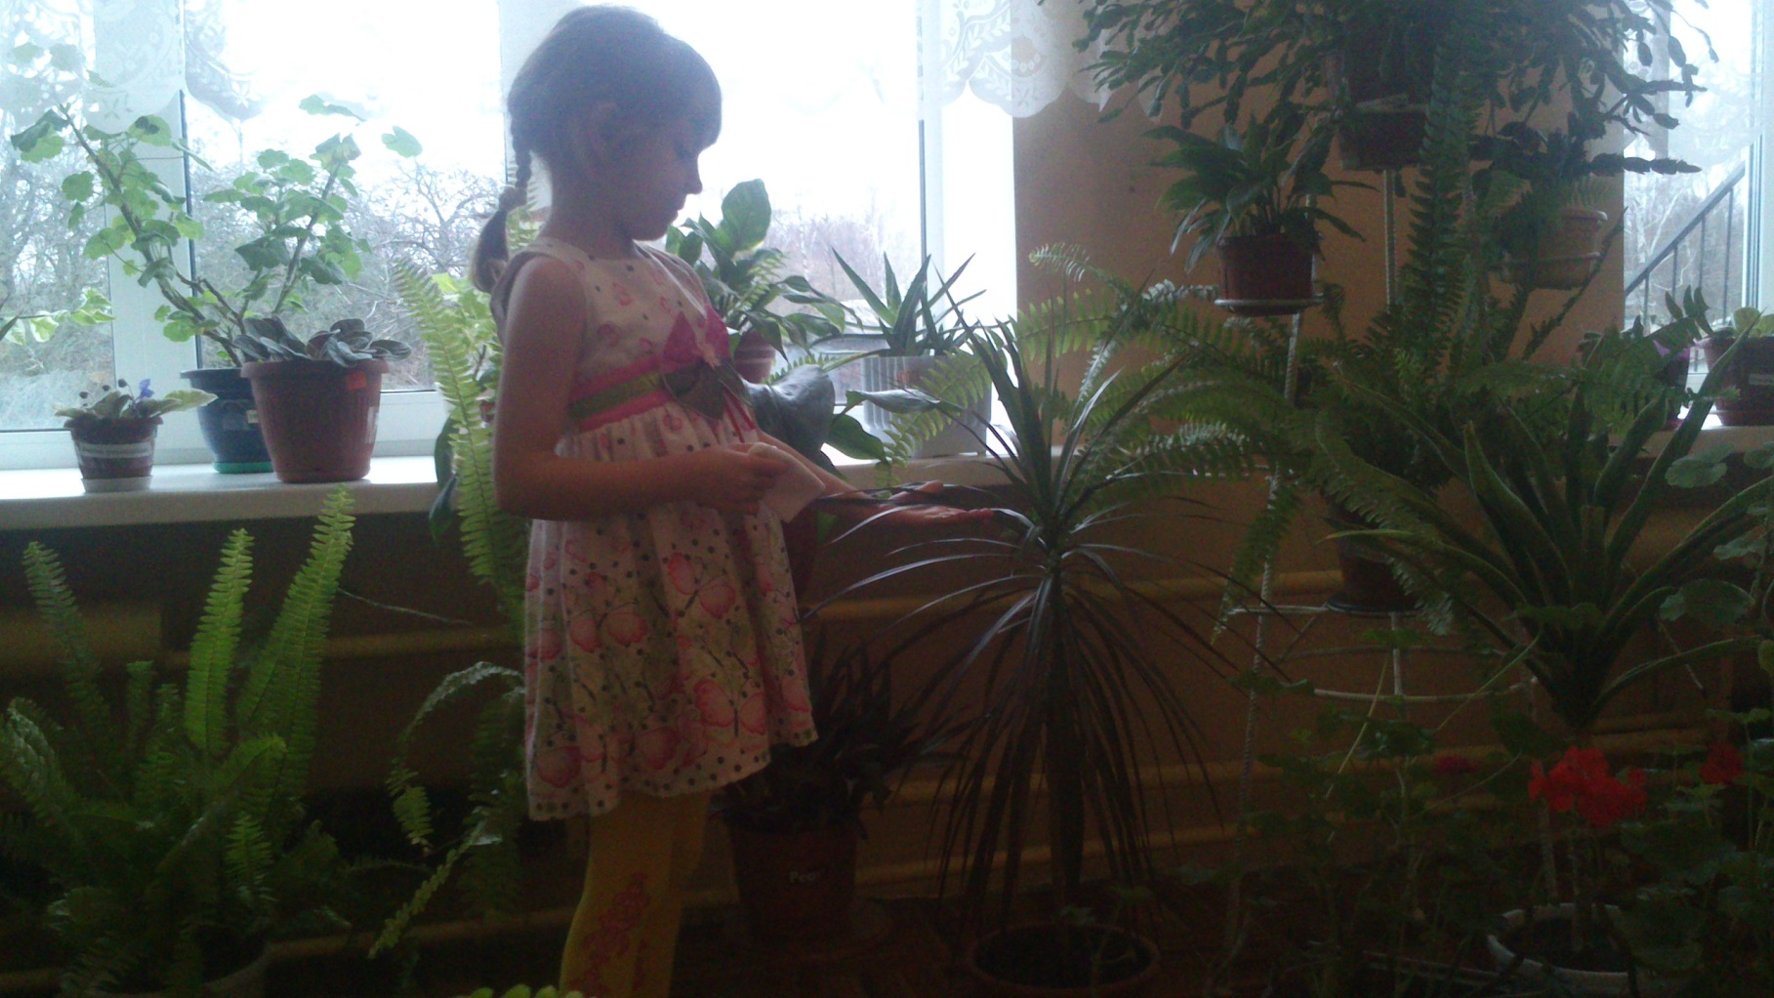
Комната природы позволяет не выходя из детского сада знакомить детей с миром природы . Это дает возможность прикоснуться к ней, воспитывает желание защищать, охранять, ухаживать за растениями, повышать уровень экологических знаний детей.

